Slide 2
1 + 3 =
4
1 + 4 =
5
1 + 5 =
6
1 + 6 =
7
2 + 3 =
5
2 + 4 =
6
2 + 5 =
7
2 + 6 =
8
3 + 3 =
6
3 + 4 =
7
3 + 5 =
8
3 + 6 =
9
4 + 3 =
7
4 + 4 =
8
4 + 5 =
9
4 + 6 =
10
5 + 3 =
8
5 + 4 =
9
5 + 5 =
10
1 + 7 =
8
6 + 3 =
9
6 + 4 =
10
1 + 8 =
9
2 + 7 =
9
7 + 3 =
10
1 + 9 =
10
2 + 8 =
10
3 + 7 =
10

Slide 3
Ôn tập 3

Slide 4
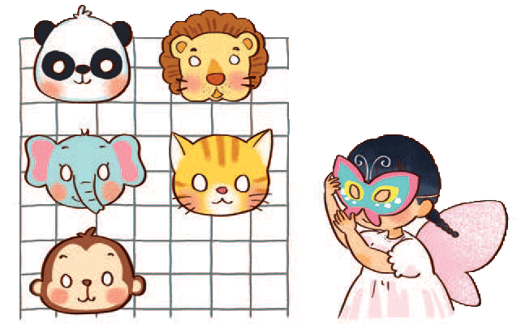
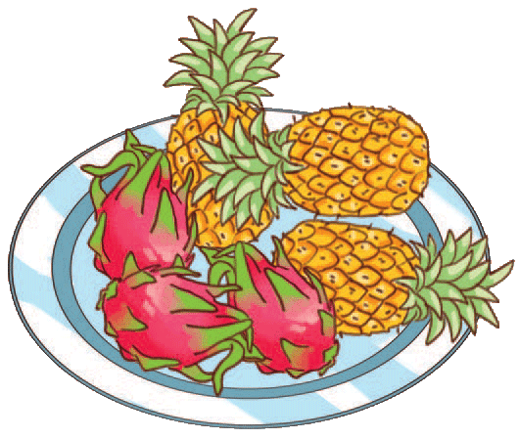
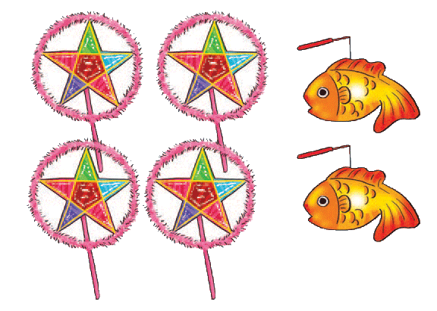
Chọn phép tính thích hợp với mỗi hình. Tính kết quả.
4 + 2 =
?
3 + 3 =
?
5 + 1 =
?
0 + 6 =
?

Slide 5
Chọn phép tính thích hợp với mỗi hình. Tính kết quả.
0
+
6

Slide 6
Chọn phép tính thích hợp với mỗi hình. Tính kết quả.
6
4 + 2 =
?
6
3 + 3 =
?
0
+
6
5 + 1 =
?
6
?
0 + 6 =
6

Slide 7
Quan sát mỗi cách xếp 5 quả hồng vào 2 đĩa rồi nêu số.
5
=
1
+
4
5
=
?
+
?
5
=
?
+
?
5
=
?
+
?

Slide 8
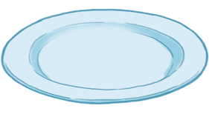
Quan sát mỗi cách xếp 5 quả hồng vào 2 đĩa rồi nêu số.
=
+
5
1
4

Slide 9
Quan sát mỗi cách xếp 5 quả hồng vào 2 đĩa rồi nêu số.
5
=
1
+
4
?
3
5
=
2
+
?
3
2
5
=
?
+
?
4
?
?
5
=
+
1

Slide 10
Tính nhẩm.
8
8
8
3 + 5 =
?
7 + 1 =
?
9
?
?
3 + 5 + 1 =
7 + 1 + 2 =
10
5
=
?
8
8
6 + 2 =
?
4 + 4 =
?
?
?
6 + 2 + 1 =
9
4 + 4 + 2 =
10

Slide 11
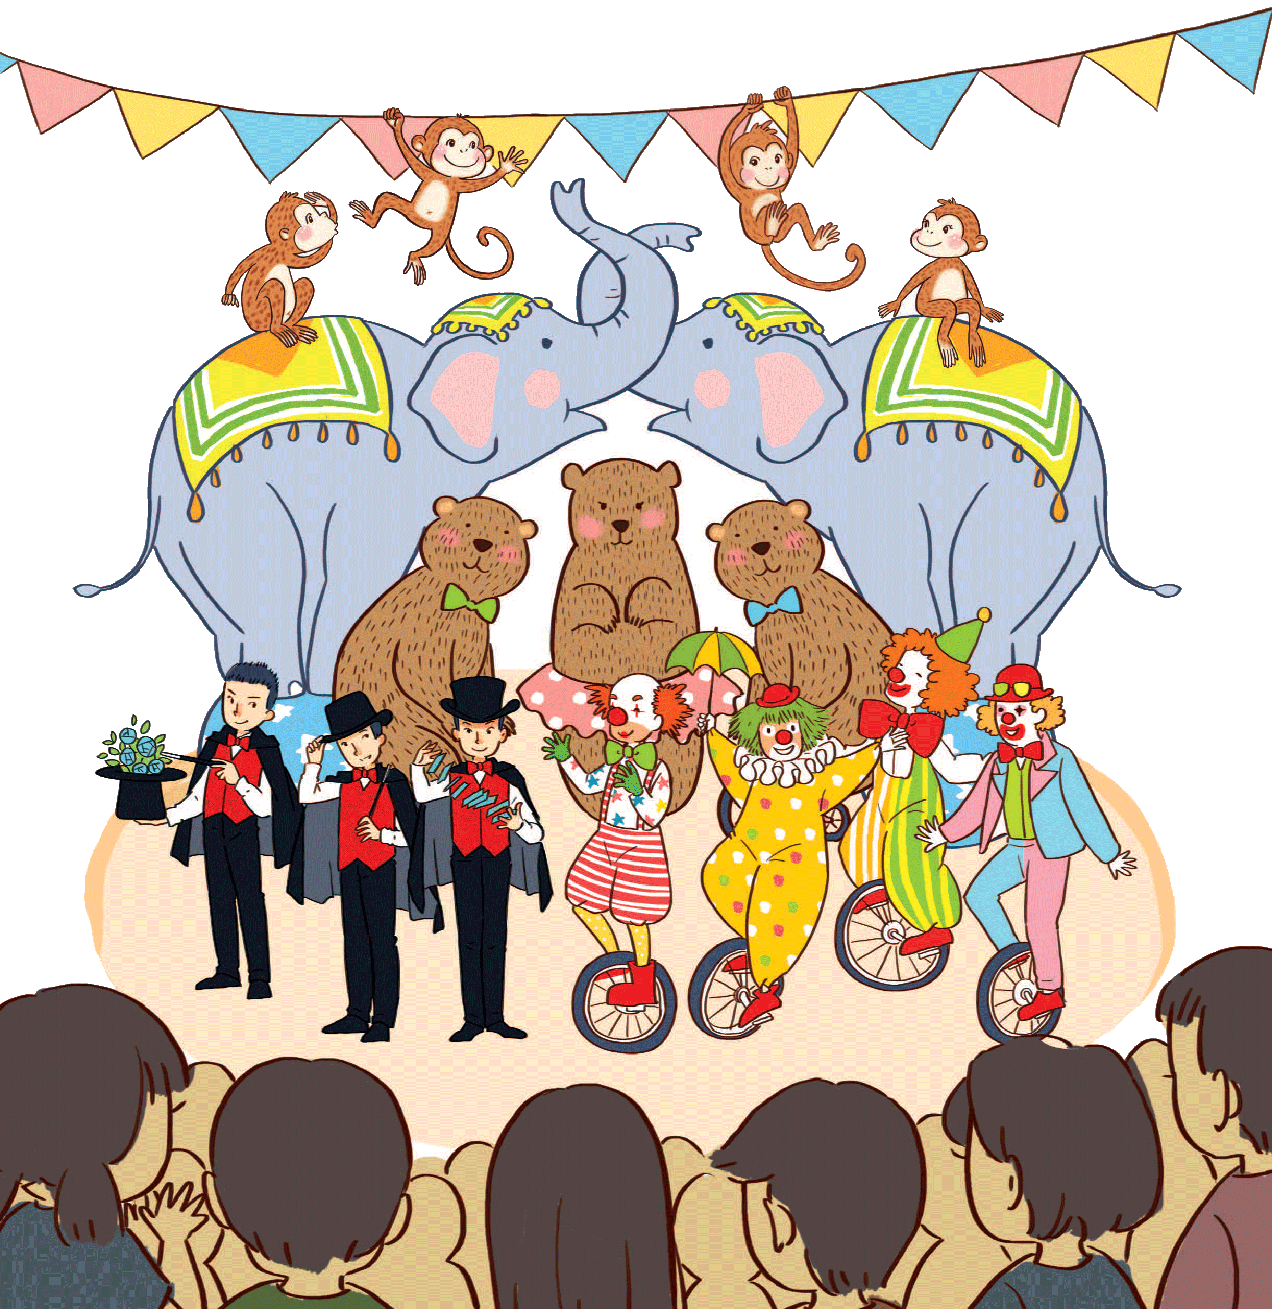
Nêu phép tính rồi trả lời câu hỏi.
a. Có tất cả bao nhiêu diễn viên?
b. Có tất cả bao nhiêu con vật?
3
+
4
4
+
2
+
3
=
9
7
?
?
?
=
?
?
Có tất cả 7 diễn viên.
Có tất cả 9 con vật.

Slide 12
?
Tìm số thay vào mỗi .
4 | + | 2 | + | 1 | =
+ |  | + |  | + |  | +
0 | + | 1 | + | 1 | =
+ |  | + |  | + |  | +
1 | + | 0 | + |  | =
= |  | = |  | = |  | +
 | + |  | + |  | = | 10
?
7
?
2
0
1
?
?
5
3
2
?
?
?

Slide 13
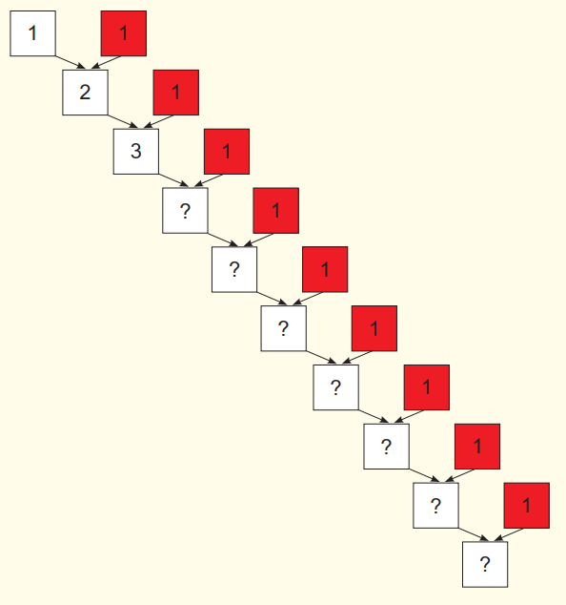
?
Tìm số thay vào mỗi .
3
?
4
5
?
6
?
7
?
8
?
?
9
10
?

